Slide 1
제 6강 : 수치형 데이터와 그래프

Slide 2
목차
6.1 수치형 데이터의 도수 분포표
6.2 히스토그램(Histogram)
6.3 박스 플롯(Box Plot)
6.4 산점도(Scatter diagram)

Slide 3
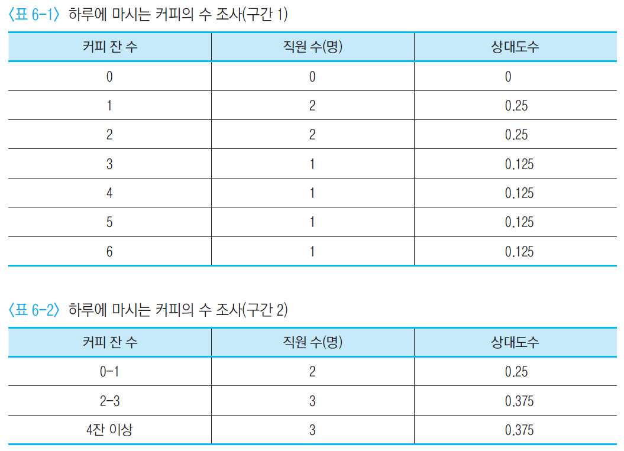
6.1 수치형 데이터의 도수분포표
이산형 데이터의 도수 분포표

Slide 4
연속형 데이터의 도수 분포표 작성 법
1단계
데이터 값 중 최댓값과 최솟값을 찾는다.
max() / min() 함수 사용 가능
2단계
최솟값부터 최댓값까지의 값을 이용하여 계급을 만든다.
cut()함수 사용 (ex. TBL_freq <- cut(DF_coffee_sales$size, breaks=5)
3단계
각 계급에 들어가는 데이터의 도수를 구한다.
Cut()의 결과를 table()함수로 변환
4단계
각 계급의 도수가 전체에서 차지하는 비율 즉, 상대도수를 구한다.
상대도수의 합은 1이 된다.
prop.table 함수 사용
rbind 함수를 이용해 상대도수를 도수분포표에 추가 가능

Slide 5
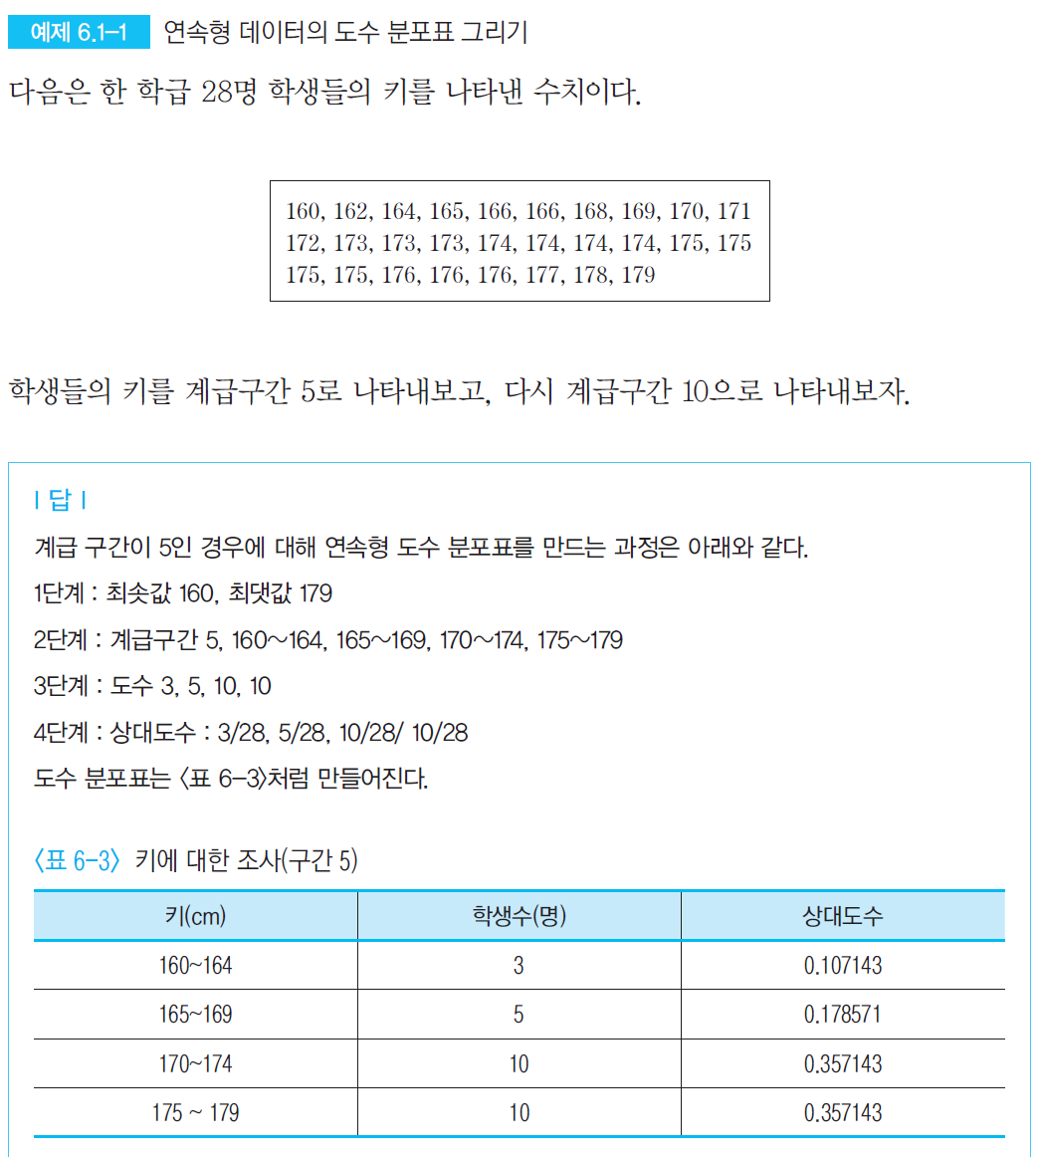

Slide 6
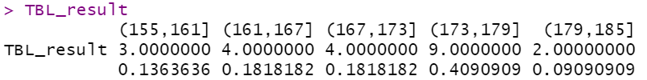
R로 연속형 변수의 도수분포표 만들기
Student_body.csv파일을 데이터프레임으로
DF_student_body<-read.csv('student_body.csv')
연속형 자료(여기서는 키)를 구간으로 분할
freq <- cut(DF_student_body$Height, breaks = 5)
분할 결과를 도수분포표로 변환
TBL_result <- table(freq)
상대도수를 도수분포표에 추가
TBL_result <- rbind(TBL_result, prop.table(TBL_result))

Slide 7
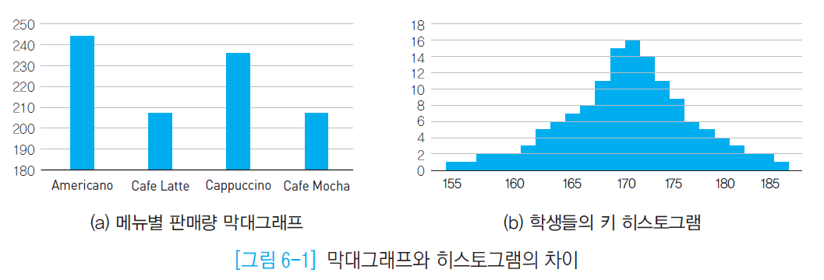
6.2 히스토그램(Histogram)
히스토그램은 데이터들을 일정한 계급으로 구간을 나누어 각 계급 값에 속한 데이터들의 빈도수를 나타내는 막대그래프
막대그래프는 범주형 데이터를, 히스토그램은 수치형 데이터를 나타냄

Slide 8
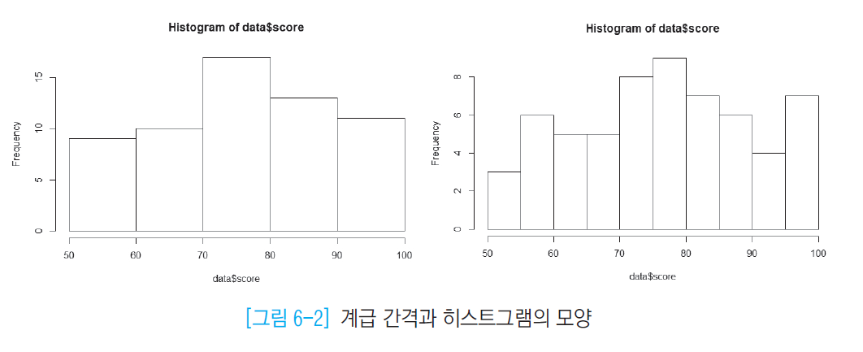
계급의 수와 간격
히스토그램 작성 방법은 다음과 같다.
1단계
가로축에 계급값을 같은 간격으로 둔다.
2단계
각 계급값 위에 막대를 세우는데, 막대 높이는 그 계급 값에 속한 빈도수 또는 비율을 나타낸다.

Slide 9
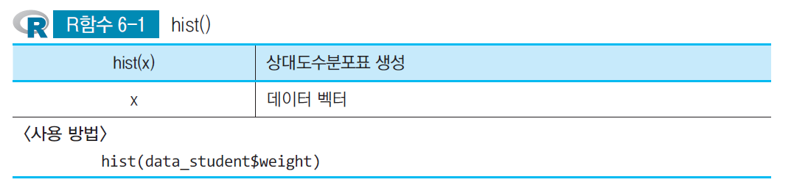
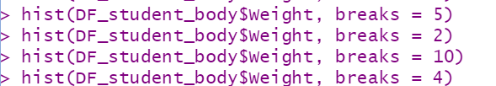
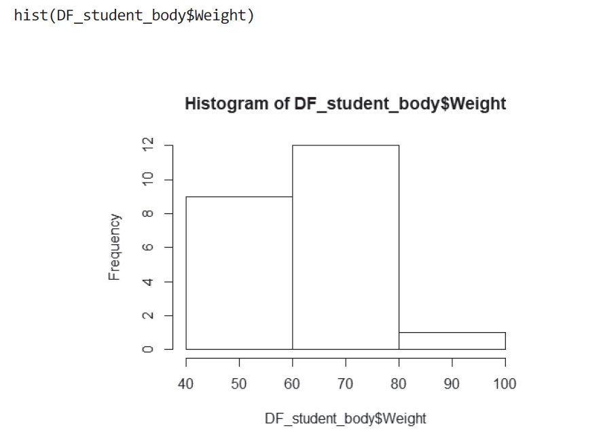

Slide 10
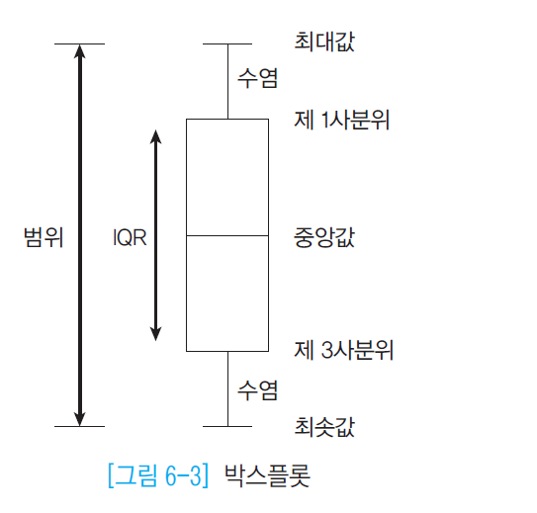
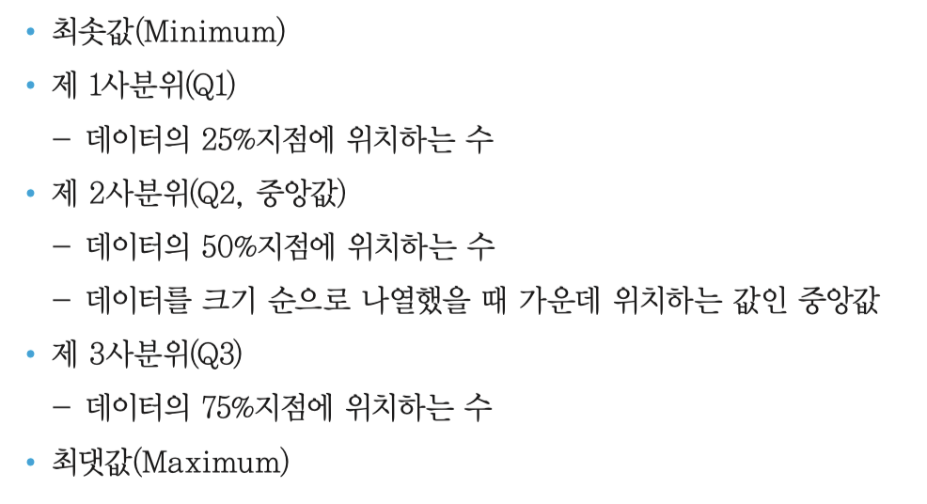
6.3 박스 플롯(Box Plot)
박스 플롯은 데이터의 범위와 중앙값을 한눈에 확인하고, 이상치(outlier)가 있는지 여부를 파악할 수 있는 그래프
그래프 모양 때문에 상자 수염(Box and Whisker) 그림이라고도 불림
https://kosis.kr/statHtml/statHtml.do?orgId=101&tblId=DT_1EP_2010

Slide 11
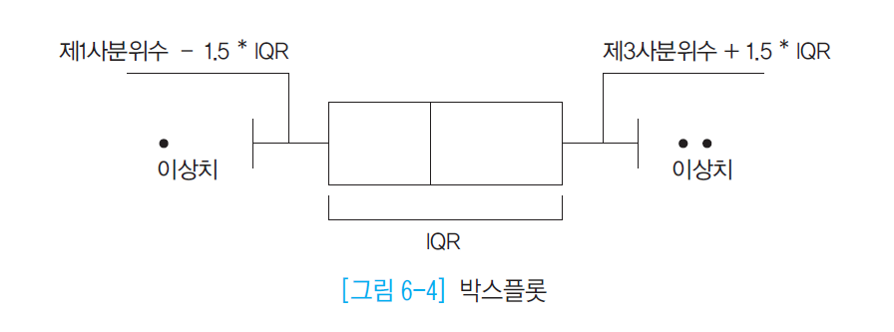
범위 (Range) : 데이터의 범위를 나타내는 값으로 (최댓값 - 최솟값)으로 구함
IQR : InterQuartile Range : 제 1분위인 Q1에서 제 3분위인 Q3까지의 범위를 나타내는 값으로 (Q3 - Q1)으로 구함
이상치 (Outlier) : 데이터의 범위에서 벗어난 정도가 큰 데이터로, 다른 값들에 비해 지나치게 크거나 작은 관측치
(제1사분위수 - 1.5*사분위)보다 작은 수
(제3사분위수 + 1.5*사분위수)보다 큰 수

Slide 12
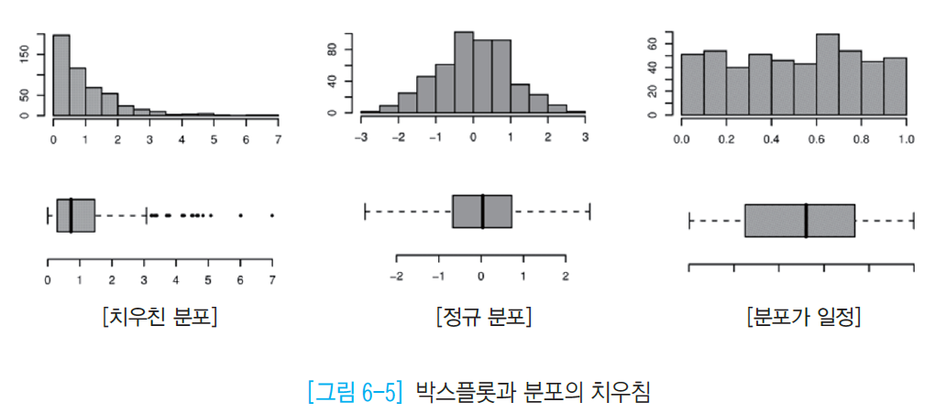

Slide 13
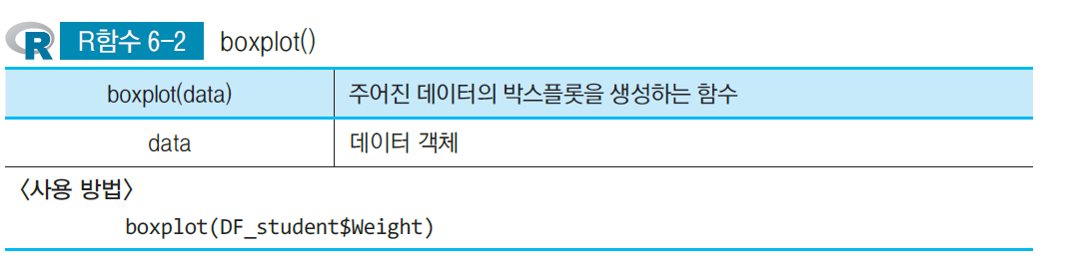

Slide 14
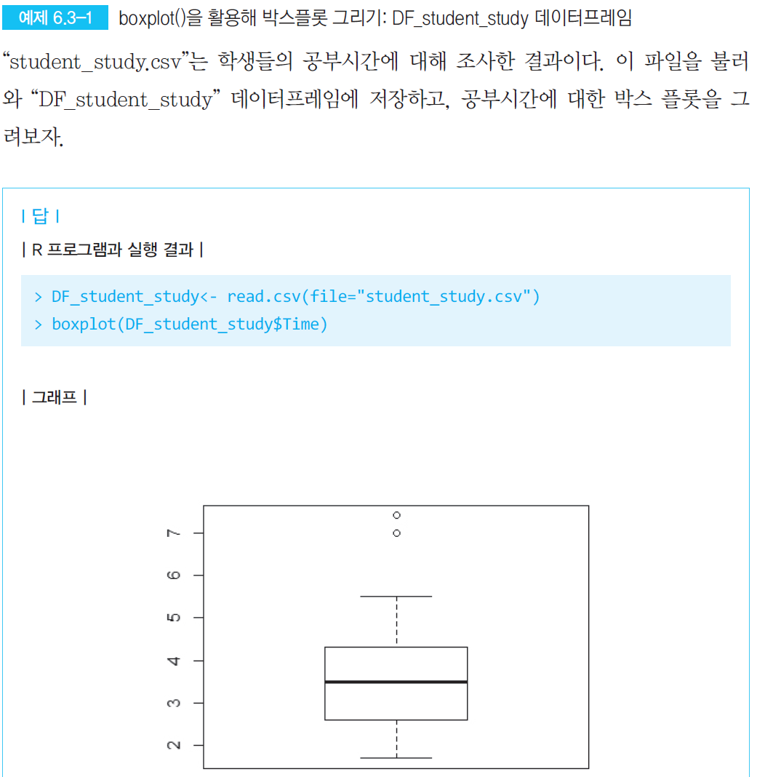

Slide 15
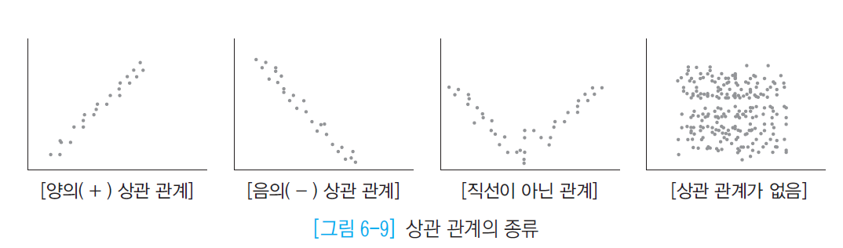
6.4 산점도 (Scatter diagram)
산점도는 좌표평면상에 두 변수간의 관계를 나타내는 그래프로, 두 변수간 관계가 있는지, 만약 관계가 있다면 경우 그 정도가 얼마인지를 살펴볼 수 있는 그래프
상관 관계는 X의 값이 증가 또는 감소할 때 Y의 경향(Trend)을 의미함
X가 증가하면 Y도 비례해서 증가 또는 감소하는가?
아니면 관계가 없는가?

Slide 16
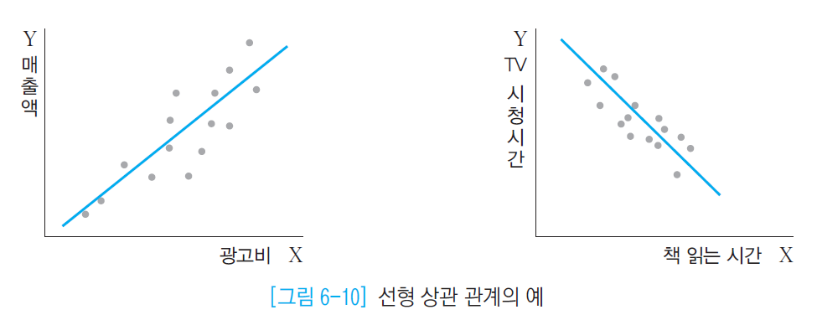
선형 상관 관계
X 값이 증가할 때, Y 값도 비례해서 증가 또는 감소한다면, 선형 관계(Linear)

Slide 17
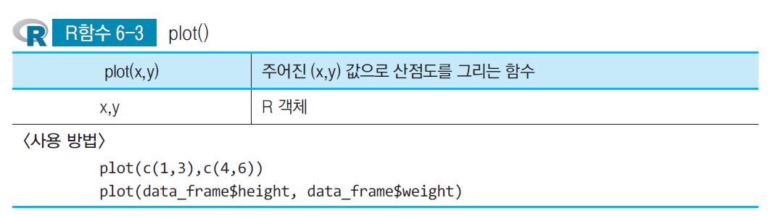

Slide 18
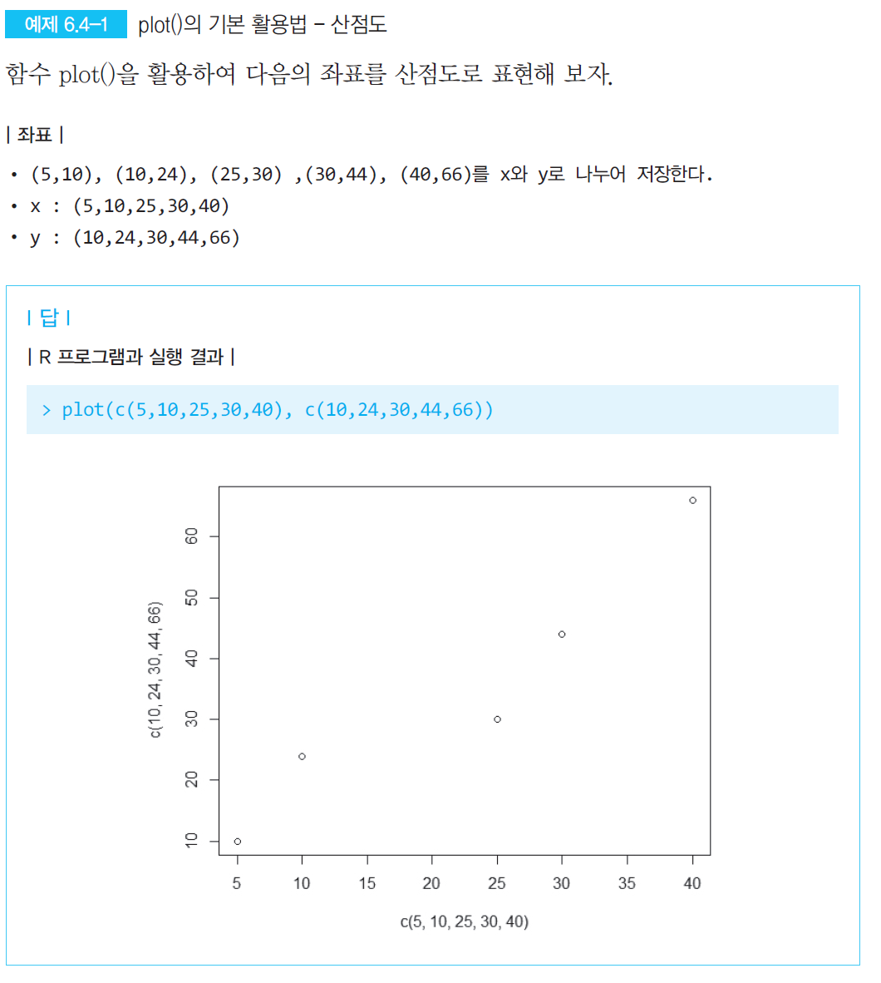

Slide 19
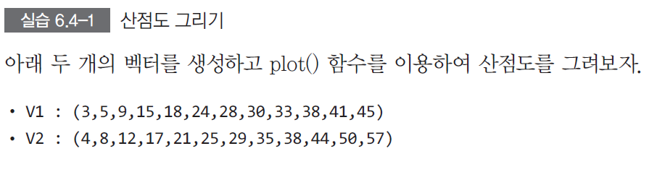

Slide 20
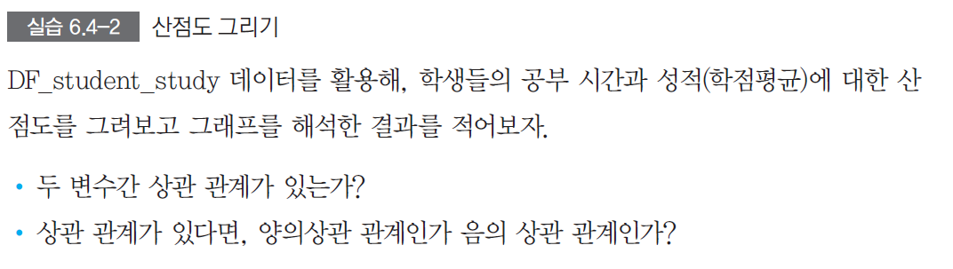

Slide 21
연습 문제

Slide 22
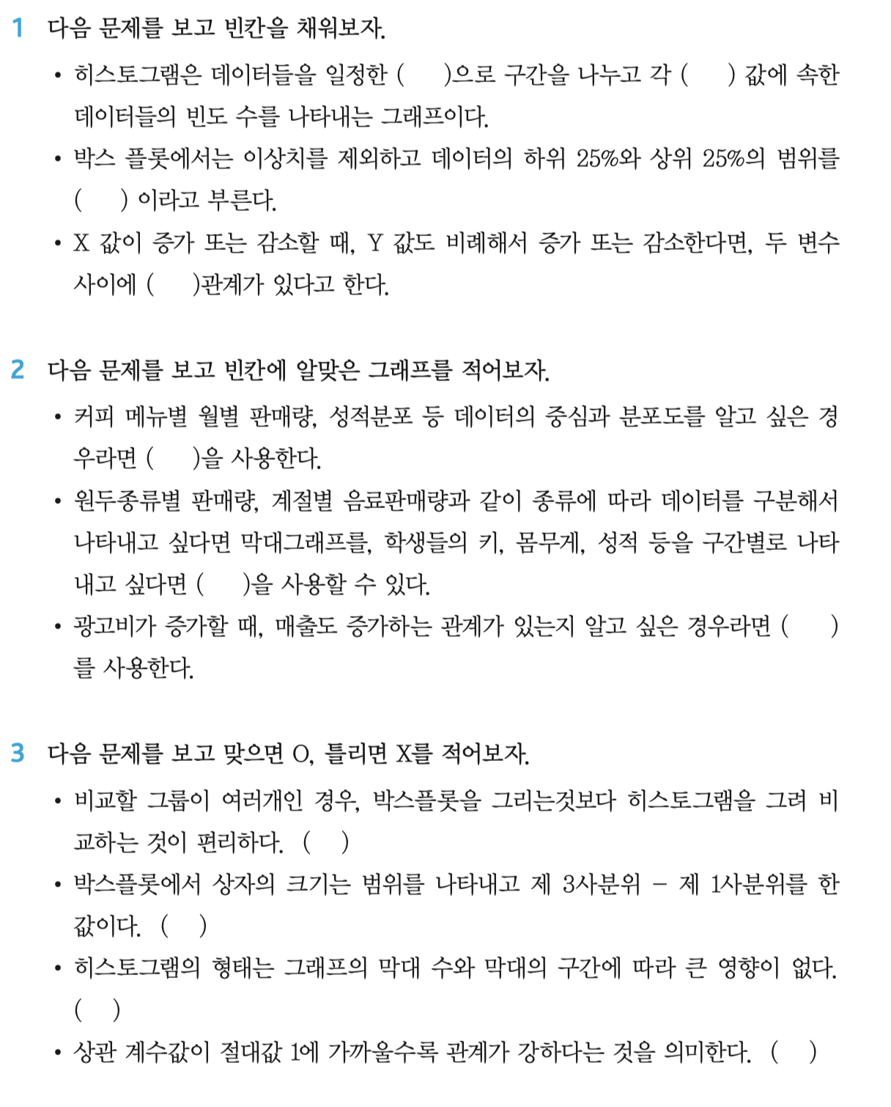

Slide 23
